Slide 2
ecm
Treinamento de desenvolvimento

Slide 3
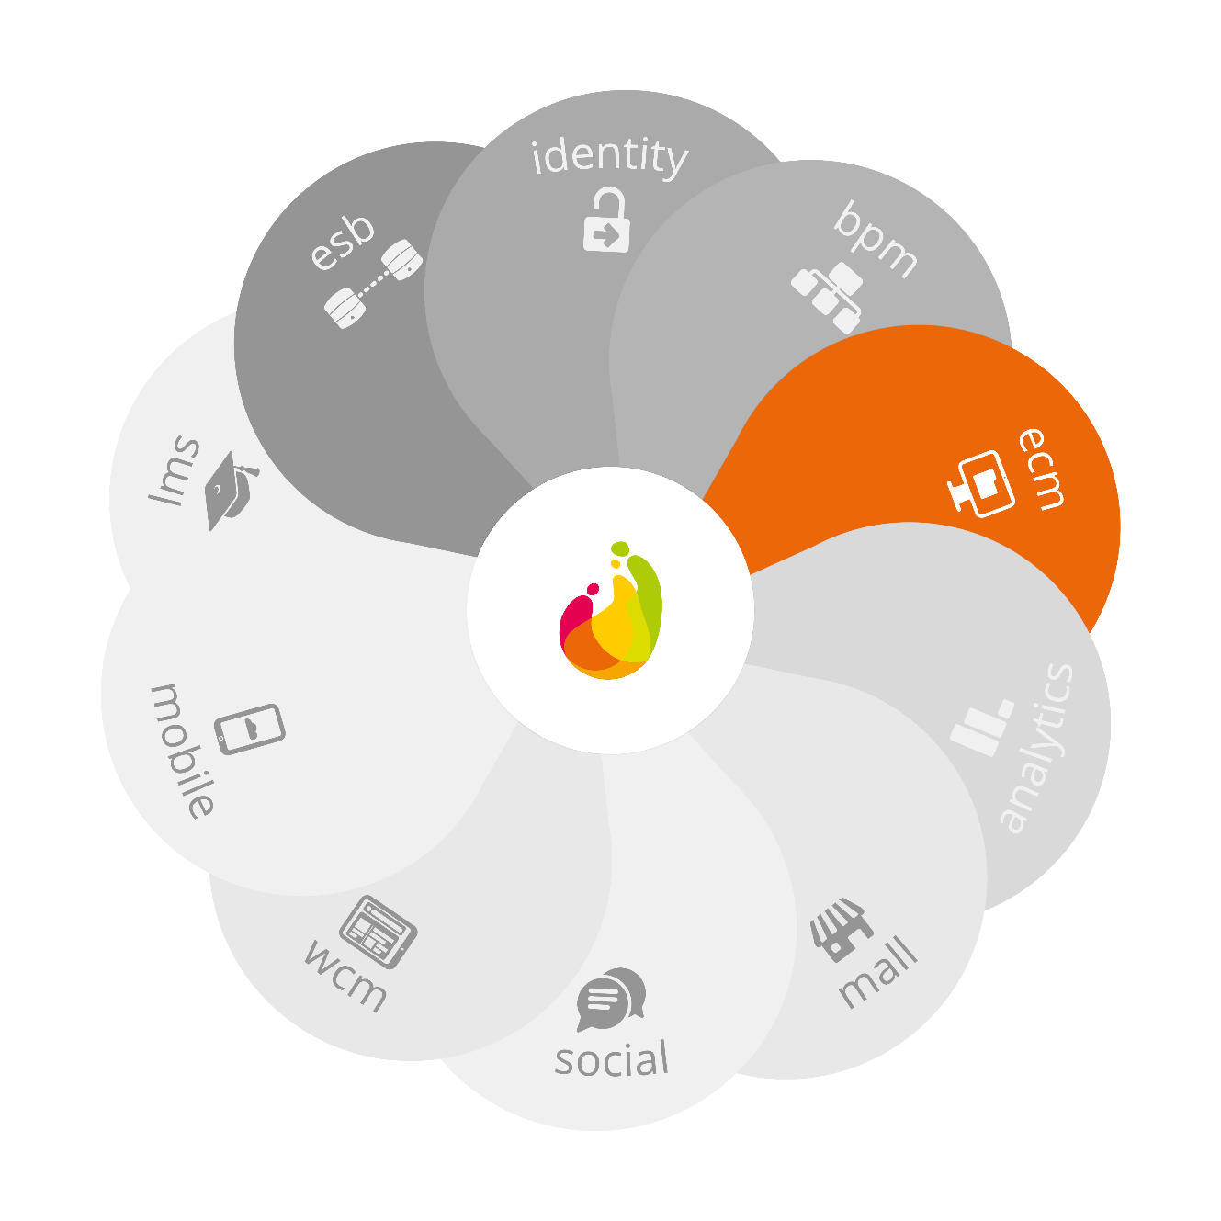
Enterprise Content Management
O ECM (Enterprise Content Management ou Gestão de Conteúdo Empresarial) assegura que arquivos importantes estejam sempre reunidos e protegidos em um só lugar

Slide 4
1
Desenvolvimento de formulários

Slide 5

Boas práticas
Utilizar o fluig Style Guide
Reúne recursos de interface para desenvolvimento responsivo de páginas, formulários e widgets para web e mobile
Garante a consistência e uniformidade visual
Filtre os datasets! Evite carregar todos os dados de um dataset no formulário
Cuidado ao utilizar frameworks JS. Se toda uma biblioteca for carregada no formulário, pode causar impacto negativo no desempenho
Para quebra de linha em mensagens de validação deve ser utilizado o caractere \n

Slide 6

Boas práticas
Se for usar jQuery, o fluig a importa automaticamente em todos os formulários, dispensando a inclusão manual
Isole os scripts JS, evitando centralizar uma grande quantidade de funções em um mesmo script
Prepare o formulário para tradução:
Ao exportar um formulário do Studio para o fluig, utilize a opção recomendada “Tabela de Banco de Dados”
Dê preferência a métodos padrão do fluig, como setVisible do DisplayFields

Slide 7
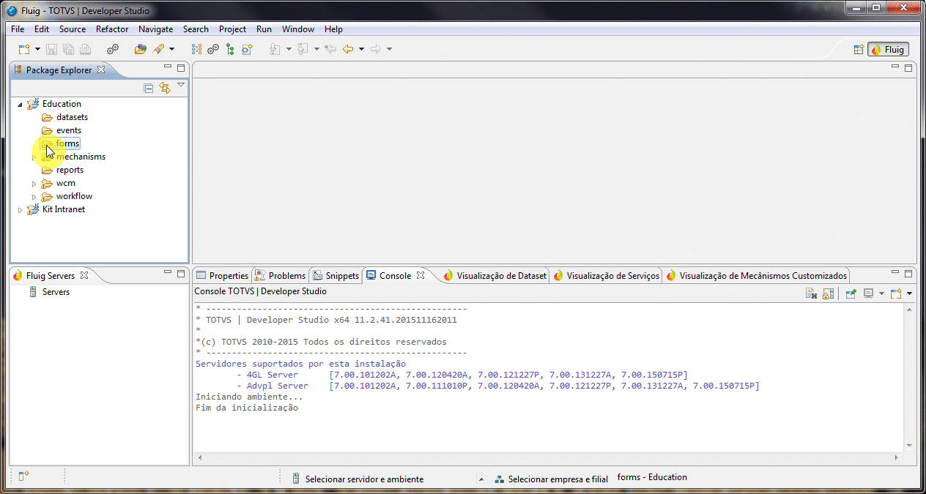
Novo formulário
GIF

Slide 8
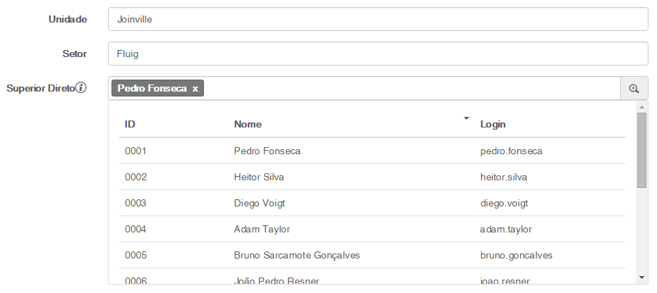


zoom
O zoom permite a consulta de entidades e outros formulários criados no fluig para seleção de dados pelo usuário
Para usar o zoom do fluig na Web e Mobile, é necessário utilizar o Style Guide

Slide 9
Pai x filho
Para aplicar a técnica Pai x Filho em um formulário, segue-se o seguinte modelo:
<table tablename = “pedidos”>
<tr>
<td></td>
</tr>
<tr>
<td></td>
</tr>
</table>
1
2
Determina que será implementado um Pai x Filho nesta tabela
1
2
Primeira <tr> contém os labels da tabela Pai x Filho e uma coluna com o ícone para eliminar os filhos
3
3
Segunda <tr> utiliza a primeira linha como template para os filhos criados ao acionar o botão “Novo”

Slide 10
Pai x filho
A técnica pai x filho suporta atributos que podem ser usados para personalizar a experiência, por exemplo:
noaddbutton: Remove o botão “adicionar” da tela no momento da edição do formulário
nodeletebutton: Remove o botão “lixeira” da tela no momento da edição de formulário
addbuttonlabel: Determina que texto será posto no botão de adicionar filhos da técnica
Mais atributos:

Slide 11
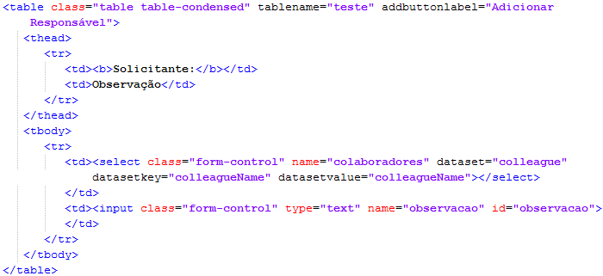
exemplo

Slide 12
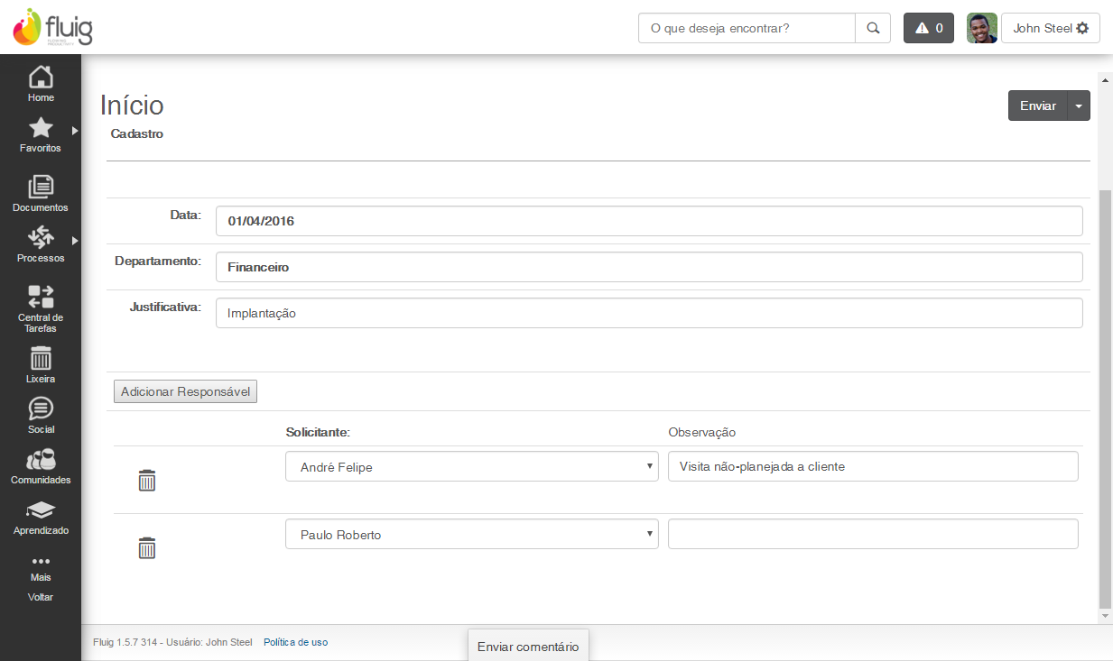
exemplo

Slide 13


style guide
Contém estruturas CSS, Javascript, componentes e gráficos para agilizar o desenvolvimento no fluig: http://style.fluig.com
Reúne elementos de interface para o desenvolvimento responsivo de páginas, formulários e widgets (inclusive Mobile)
Facilita a reutilização de código-fonte
Garante a compatibilidade, consistência e uniformidade visual
É pré-requisito para utilizar as novas técnicas de Zoom e Pai X Filho no Mobile
Exemplo de implementação Pai X Filho com Style Guide:

Slide 14

Style guide
Para criar formulários utilizando o fluig Style Guide, deve-se importar os arquivos CSS e Javascript, como no exemplo abaixo:
<head>
<link rel="stylesheet" type="text/css" href="/portal/resources/style-guide/css/fluig-style-guide.min.css">
<script src="/portal/resources/js/jquery/jquery.js"></script>
<script src="/portal/resources/js/jquery/jquery-ui.min.js"></script>
<script src="/portal/resources/js/mustache/mustache-min.js"></script>
<script src="/portal/resources/style-guide/js/fluig-style-guide.min.js"></script>
</head>
<body>
<div class="fluig-style-guide">
<!--Some code here-->
</div>
</body>

Slide 15
2
datasets

Slide 16

datasets
Componente que permite padronizar o acesso às informações, independente da origem dos dados
Um Dataset é uma fonte de dados que permite, entre outras coisas, consultar quais são as colunas disponíveis, quantas linhas existem ou o valor de cada campo, em cada coluna

Slide 17
Tipos de datasets
Built-in Datasets: Permite navegar em dados das entidades do próprio fluig, como usuários, grupos, processos ou tarefas
CardIndex Datasets: Permite navegar nos dados existentes em formulários publicados no fluig
Para que uma definição de formulário seja disponibilizada como Dataset, é necessário preencher o campo Nome Dataset na publicação do formulário
Customized Datasets: Permite navegar nos dados retornados por um desenvolvimento onde é possível definir as colunas do Dataset e os valores de cada um dos registros, através da codificação em Javascript

Slide 18
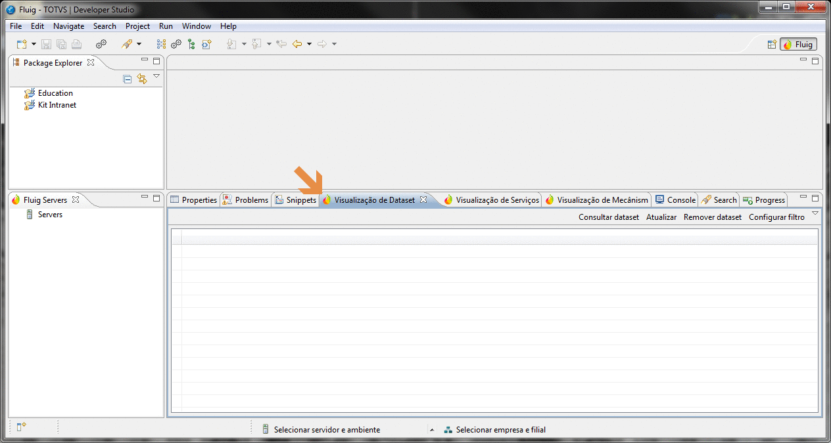
Visualização de dataset
GIF

Slide 19
Acessando datasets via ponto de customização
“Porta de entrada” para os datasets
function doTest1() {
var dataset = DatasetFactory.getDataset("group", null, null, null);
return dataset.rowsCount;
}
Dataset interno
Qtde de linhas disponíveis
Quando um Dataset é acessado via um ponto de customização como eventos globais, eventos de processos, eventos de definição de formulário ou mesmo em outros Datasets, isto é feito através de chamadas Javascript que serão executadas no lado servidor

Slide 20
getdataset
function doTest1() {
var dataset = DatasetFactory.getDataset("group", null, null, null);
return dataset.rowsCount;
}
Nome do Dataset: Nome do Dataset a ser buscado
Campos: Array com os campos do Dataset que serão retornados¹
Constraints: Array com os condições de busca do Dataset¹
Ordem: Array com os campos para ordenação dos registro do Dataset²
¹null: retorna todos os registros
²null: retorna os registros com a ordenação padrão

Slide 21
createconstraint
var c1 = DatasetFactory.createConstraint("documentType", "1", "1", ConstraintType.SHOULD);
Campo: Nome do campo que será filtrado
Valor Inicial: Valor inicial da faixa de valores do filtro
Valor Final: Valor final da faixa de valores do filtro
Tipo: Tipo da condição, podendo ser:
MUST: todos os registros do Dataset devem satisfazer a esta condição
SHOULD: os registros do Dataset podem ou não atender à condição. É o tipo mais comum quando precisa-se que um campo tenha valores A ou B (onde cada um será uma condição de busca com tipo SHOULD)
MUST_NOT: indica que nenhum dos registros pode satisfazer a condição

Slide 22
EXEMPLO
function doTest2() {
//Monta as constraints para consulta
var c1 = DatasetFactory.createConstraint("activeVersion", "true", "true", ConstraintType.MUST);
var c2 = DatasetFactory.createConstraint("publisherId", "adm", "adm", ConstraintType.MUST_NOT);
var c3 = DatasetFactory.createConstraint("documentType", "1", "1", ConstraintType.SHOULD);
var c4 = DatasetFactory.createConstraint("documentDescription", "%teste%", "%teste%", ConstraintType.MUST_NOT);
c4.setLikeSearch(true);
var constraints = new Array(c1, c2, c3, c4);
//Define os campos para ordenação
var sortingFields = new Array("documentPK.documentId");
//Busca o dataset
var dataset = DatasetFactory.getDataset("document", null, constraints, sortingFields);
for(var i = 0; i < dataset.rowsCount; i++) {
log.info(dataset.getValue(i, "documentPK.documentId"));
}
}

Slide 23
Acessando datasets via javascript em formulário
É possível acessar os Datasets via código Javascript no HTML de um formulário utilizando a biblioteca vcXMLRPC.js
Para isto, basta incluir a linha abaixo antes da tag <body> do HTML:
<script type="text/javascript" src="../vcXMLRPC.js"></script>
Este modelo de acesso faz com que o Dataset seja transportado do servidor para o cliente (navegador do usuário)
Utiliza o DatasetFactory, similar ao método via ponto de customização

Slide 24
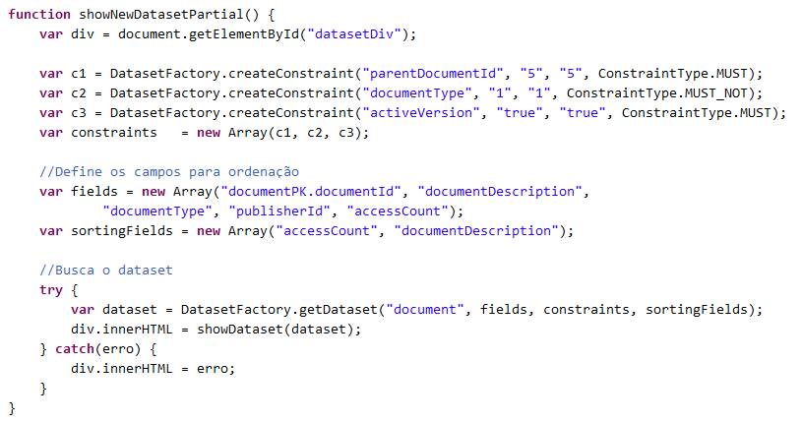
exemplo

Slide 25
Acessando datasets via tags no formulário
Informando um dataset em um campo <select>, as opções do combo são automaticamente criadas de acordo com os dados do dataset
Para utilizar um dataset na tag <select> é necessário informar três propriedades adicionais:
<select name="estado" dataset="estadosBR" datasetkey="Sigla" datasetvalue="Estado“>
Determina o dataset utilizado
Coluna do dataset utilizada como valor do campo
Coluna do dataset utilizada como rótulo das opções do combo

Slide 26
exemplo
<tr>
<td width=“135” align=“right”>Estado: </td>
<td>
<select id=“codEstado” name=“codEstado” dataset=“estadosBR” datasetkey=“Sigla” datasetvalue=“Estado”</select>
</td>
</tr>

Slide 27

Datasets customizados
Um Dataset é construído a partir de um código Javascript
É possível fazer chamadas a outros Datasets, à API Pública, serviços externos ou apenas construir o Dataset a partir de valores codificados
Para criar um novo Dataset, é utilizado o método DatasetBuilder.newDataset()
A partir do objeto criado é possível adicionar as colunas (método addColumn) e as linhas desejadas (método addRow)

Slide 28
exemplo
function createDataset(fields, constraints, sortFields) {
var dataset = DatasetBuilder.newDataset();
//Cria as colunas
dataset.addColumn("Sigla");
dataset.addColumn("Estado");
dataset.addColumn("Capital");
dataset.addColumn("Area");
//Cria os registros
dataset.addRow(new Array("AM", "Amazonas", "Manaus", 1570746));
dataset.addRow(new Array("PA", "Pará", "Belém", 1247690));
dataset.addRow(new Array("MT", "Mato Grosso", "Cuiabá", 903358));
dataset.addRow(new Array("TO", "Tocantins", "Palmas", 277621));
dataset.addRow(new Array("PI", "Piauí", "Teresina", 251529));
return dataset;
}

Slide 29

Datasets customizados
Note que a função createDataset recebe como parâmetros os campos (fields), as constraints e a ordenação (sortFields):
Caso seja desconsiderado algum desses campos, os filtros não serão aplicados
Para acessar estas propriedades e analisar os valores de cada item, pode-se utilizar um laço de repetição
fields | Array de String
constraints | Array de objetos Constraint
sortField | Array de String

Slide 30
Dataset customizado para formulário pai x filho
Para acessar informações de um Pai x Filho em um formulário podem ser utilizados:
Web Service “ECMDatasetService”
Dataset customizado
Evento de processo ou definição de formulário
Exemplos:

Slide 31
Dataset customizado para formulário pai x filho
Existem alguns parâmetros obrigatórios que devem ser passados através de constraints, onde o valor inicial e final devem ser iguais
A forma de recuperar esses valores é opcional
tablename | Atributo utilizado para nomear cada tabela filha do HTML
metadata#id | Número do formulário
metadata#version | Número da versão do formulário
userSecurityId | Código do usuário cuja permissão para acesso ao formulário será validada

Slide 32
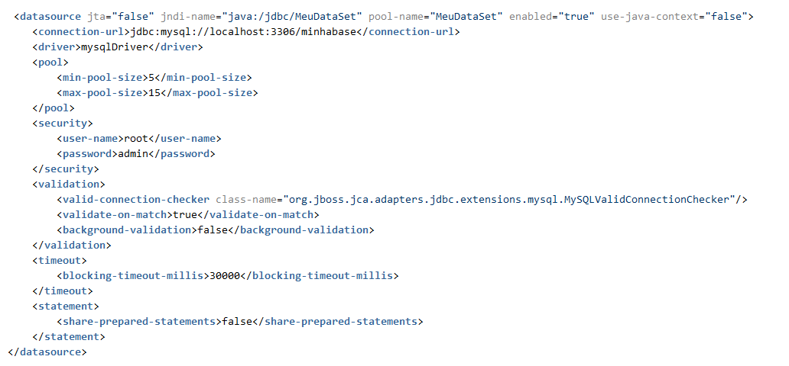

Dataset acessando banco de dados
Criação do <datasource> no arquivo standalone.xml
Para garantir a integridade da base de dados que será acessada, é importante que o usuário configurado para acesso ao banco possua privilégios somente de leitura

Slide 33
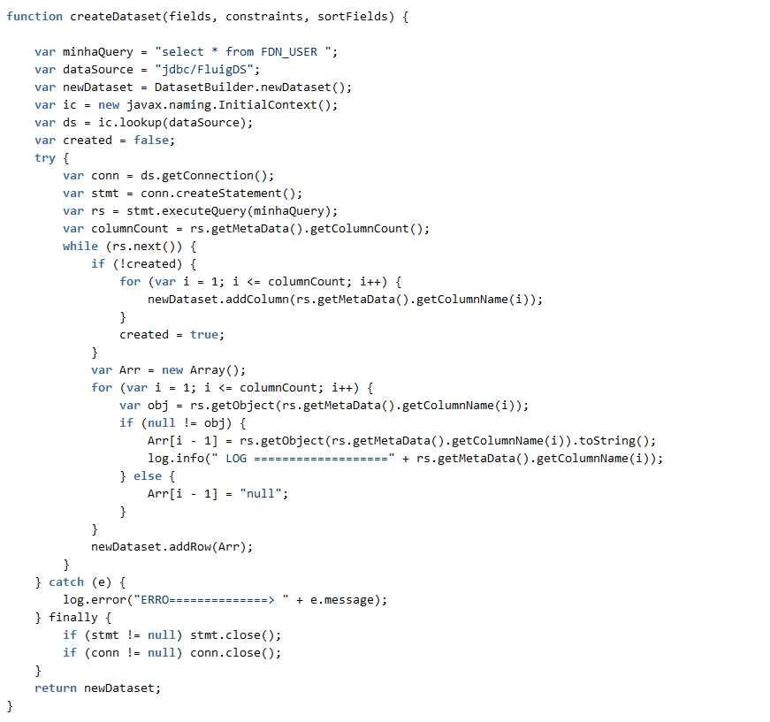
Dataset acessando banco de dados
Exemplo: createDataset acessando datasource

Slide 34
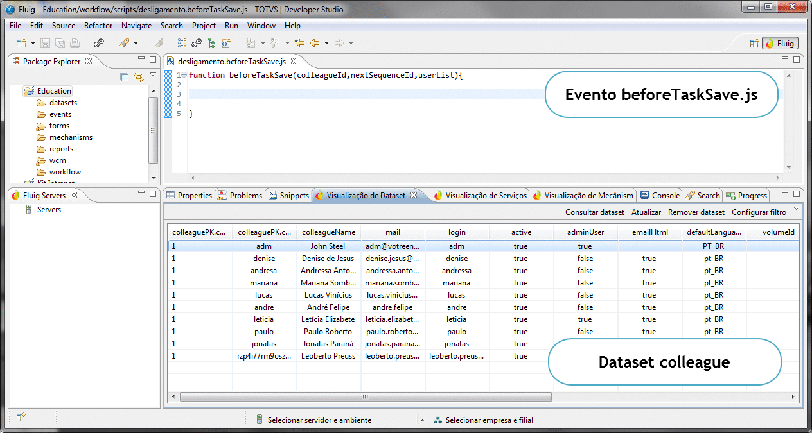
Gerar código
GIF

Slide 35
MÃOS à OBRA!

Slide 36
Exercícios de fixação
Construção de um dataset com informações pré-definidas
O dataset consiste em uma tabela com os estados brasileiros, contendo sigla, nome, capitais e região
Construção de dataset com informações filtradas a partir de um dataset interno
O dataset consiste na criação de um script que lista os usuários administradores a partir do Dataset colleague

Slide 37
Exercícios de fixação
Crie um formulário de Alçada por Tipo de Despesa através do Studio e inclua – no mínimo – os seguintes campos:
Código, Descrição e Limite da despesa (obtidos através de zoom padrão)
Tabela Pai X Filho para indicação de aprovadores e seus valores de alçada.
Esta tabela deve conter um campo oculto (hidden) para Matrícula, um campo Nome do aprovador (zoom de usuários) e outro para Valor da Alçada (com máscara)

Slide 38
Exercícios de fixação
Crie um formulário de Solicitação de Reembolso de Despesas através do Studio e inclua – no mínimo – os seguintes campos:
Matrícula
Nome do solicitante
Projeto / Destino
Data de saída
Data de retorno
Tabela Pai X Filho para preenchimento da Data da despesa, seleção de Tipo via zoom (campo da descrição visível, código oculto), valor e botão Aprovação (S/N)

Slide 39
3
Sincronização de datasets

Slide 40

Sincronização de datasets
É uma prática comum trazer dados de sistemas externos para complementar informações do formulário de um processo
Como tratam-se de sistemas externos, eventuais problemas de performance ou disponibilidade impactarão o fluig e podem inviabilizar o uso de determinado processo
No modelo de dados sincronizados, através de uma tarefa agendada o fluig realiza a consulta do sistema externo e copia os dados dentro do banco de dados do fluig
A Sincronização de datasets em tabelas do fluig só pode ser utilizada em datasets do tipo customizados

Slide 41
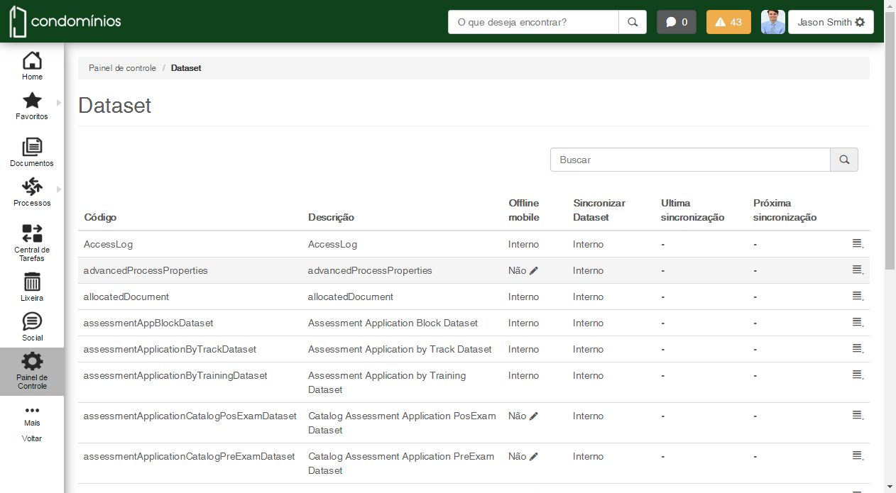
Sincronização de datasets

Slide 42
exemplo
O usuário precisa informar um centro de custo no formulário. A lista dos centros de custo válidos está disponível em um sistema externo
O usuário deverá acessar um campo do formulário que solicita informações para o dataset, que por sua vez faz a requisição ao serviço de dados do sistema externo
Se este processo possuir uma média de 5 mil solicitações por dia, teremos pelo menos 5 mil acessos ao sistema externo, que em muitos casos acaba retornando sempre as mesmas informações

Slide 43
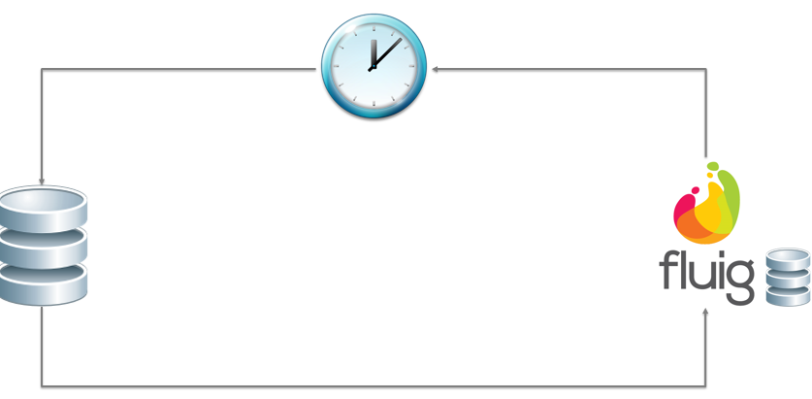
exemplo
Caso o administrador do sistema opte por agendar a tarefa que atualiza a lista de centros de custo uma vez por dia, a performance e a disponibilidade do sistema externo não afetarão mais o desempenho do fluig e dos processos

Slide 44

Sincronização comum
Este tipo de sincronização pode ser feita com qualquer dataset já implementado na plataforma
Sempre que a tarefa agendada de sincronização de datasets for executada:
Será criada uma nova tabela e todos os registros retornados pelo método createDataset serão copiados para esta nova tabela
A tabela anterior será removida do banco
Não recomendado para datasets que retornam muitos registros

Slide 45

Sincronização jornalizada
Este tipo de sincronização permite a atualização e cópia incremental de registros de acordo com o retorno do método onSync do dataset
Através do método defineScructure é possível definir de forma mais detalhada quais são os campos da tabela bem como seus tipos
Também é possível criar índices e uma chave principal para obter ainda mais performance durante as consultas aos dados do dataset

Slide 46

Definindo a estrutura do dataset
Para definir a estrutura de um dataset jornalizado é necessário determinar a estrutura fixa da tabela no código do dataset
Para isso no código do dataset deverá ser criado o método defineScructure
function defineStructure() {
addColumn("CE_CODIGO", DatasetFieldType.NUMBER);
addColumn("CE_LOJA");
addColumn("CE_NUMTIT", DatasetFieldType.NUMBER);
addColumn("CE_PARCELA");
addColumn("CE_VALOR", DatasetFieldType.NUMBER);
addColumn("DT_TITULO", DatasetFieldType.DATE);
addColumn("Logico", DatasetFieldType.BOOLEAN);
setKey([ "CE_CODIGO", "CE_NUMTIT" ]);
addIndex([ "CE_CODIGO" ]);
addIndex([ "CE_CODIGO", "CE_LOJA", "CE_NUMTIT" ]);
}

Slide 47
Sincronização de informações
Para a transferência de dados do dataset para a tabela, deverá ser definida a função onSync que será chamado à cada execução da tarefa agendada
Dentro da função onSync deverá ser criado um objeto do tipo dataset onde poderão ser adicionas novas linhas no método addRow
As linhas poderão ser atualizadas ou removidas através dos métodos updateRow e deleteRow, respectivamente

Slide 48
Cache de dados no mobile
Para que ocorra a cópia de dados em dispositivos mobile é necessário criar a função onMobileSync que recebe o usuário logado no dispositivo como parâmetro
O objetivo deste método é filtrar as informações do dataset para que apenas as mais relevantes sejam armazenadas para a execução do processo no dispositivo
É possível criar constraints, definir os campos pelo qual a consulta será ordenada e determinar quais campos do dataset serão armazenados no dispositivo mobile

Slide 49
Cache de dados no mobile
function onMobileSync(user) {
var sortingFields = new Array();
var constraintTitulo1 = DatasetFactory.createConstraint('CE_CODIGO', '1', '1', ConstraintType.MUST);
var constraints = new Array(constraintTitulo1);
var colunastitulo = new Array('CE_CODIGO', 'CE_LOJA', 'CE_NUMTIT', 'CE_PARCELA');
var result = {
'fields' : colunastitulo,
'constraints' : constraints,
'sortingFields' : sortingFields
};
return result;
}

Slide 50
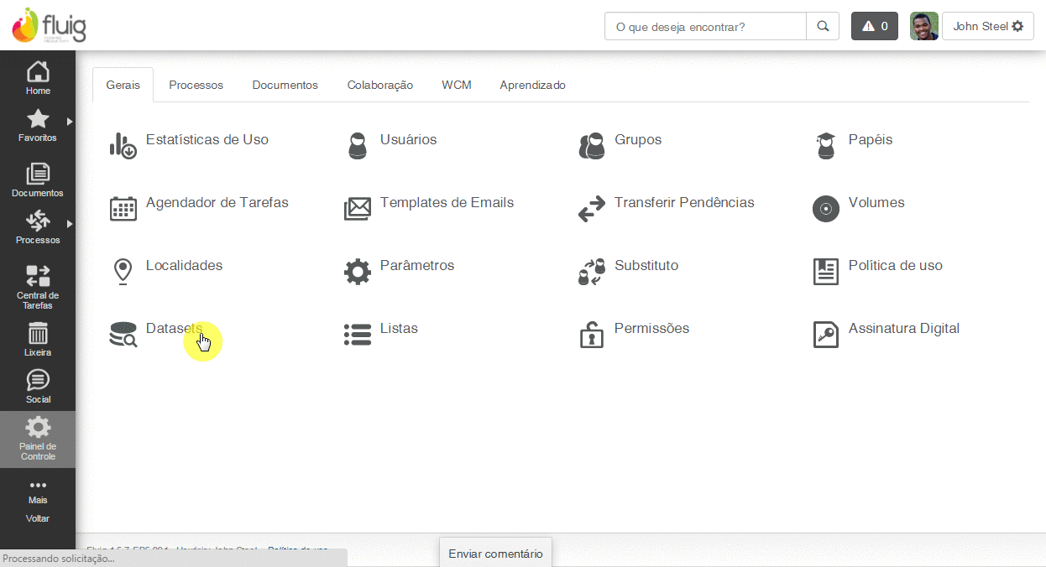
Sincronizar dataset
GIF

Slide 51
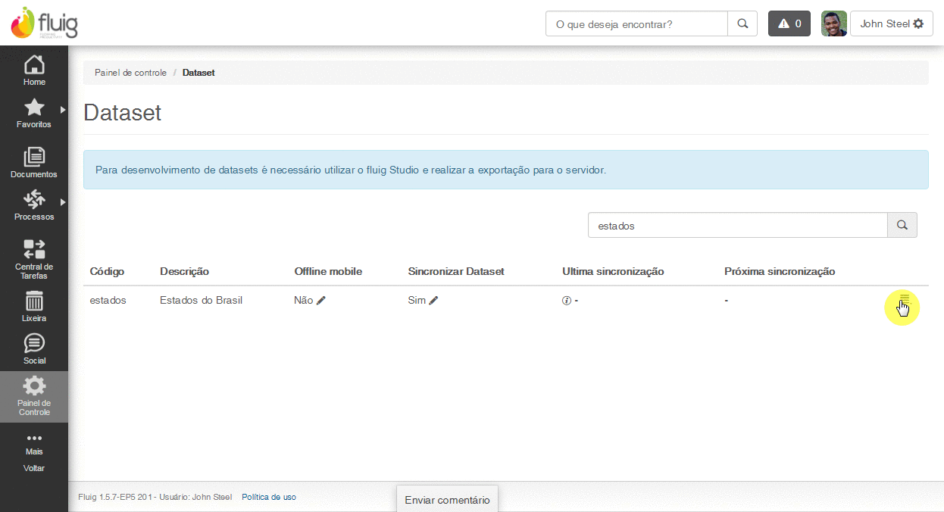
Agendar sincronização
GIF

Slide 52
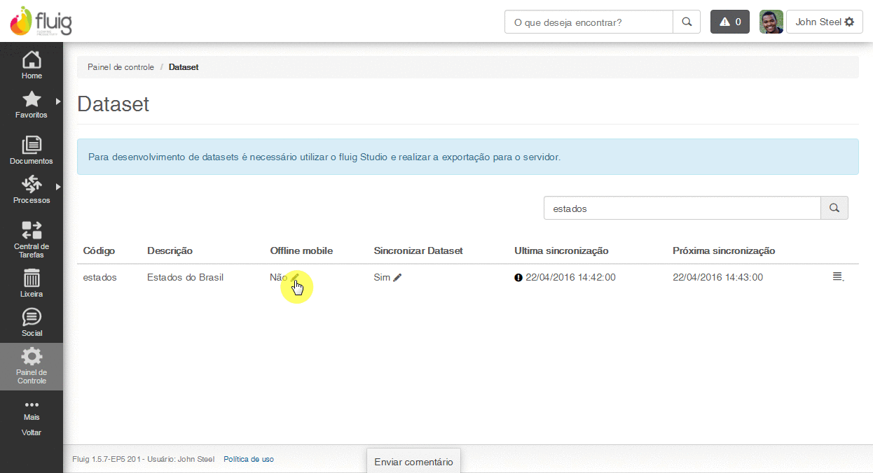
Sincronização mobile
GIF

Slide 53
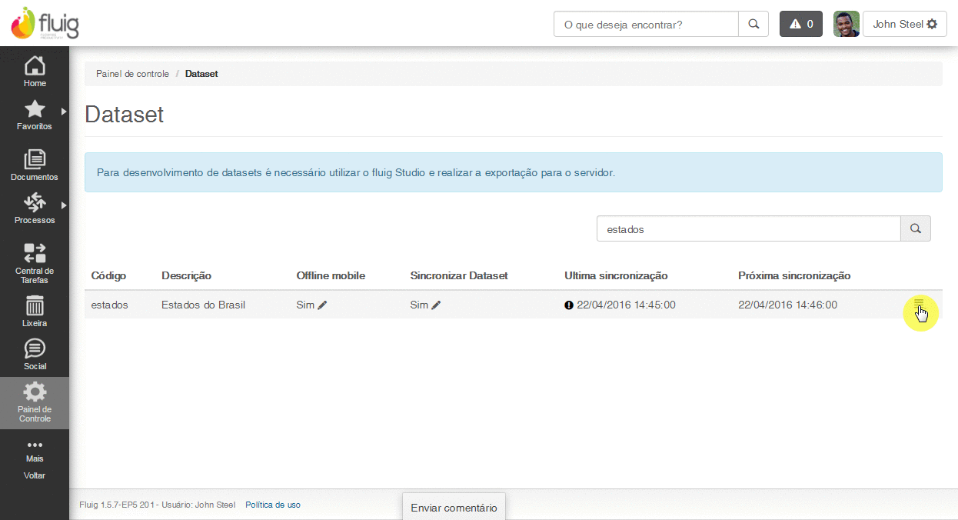
Consultar dataset
GIF

Slide 54
4
Eventos de formulários

Slide 55

Form controller
O formController é o objeto que realiza a comunicação entre o formulário e o desenvolvimento dos eventos
Esse objeto está disponível em cada um dos eventos de formulários através da variável form
A variável permite alterar os valores dos campos de um registro de formulário e também obter o estado de edição deles, por exemplo: se o usuário está visualizando ou editando o registro de formulário
Métodos do formController:

Slide 56
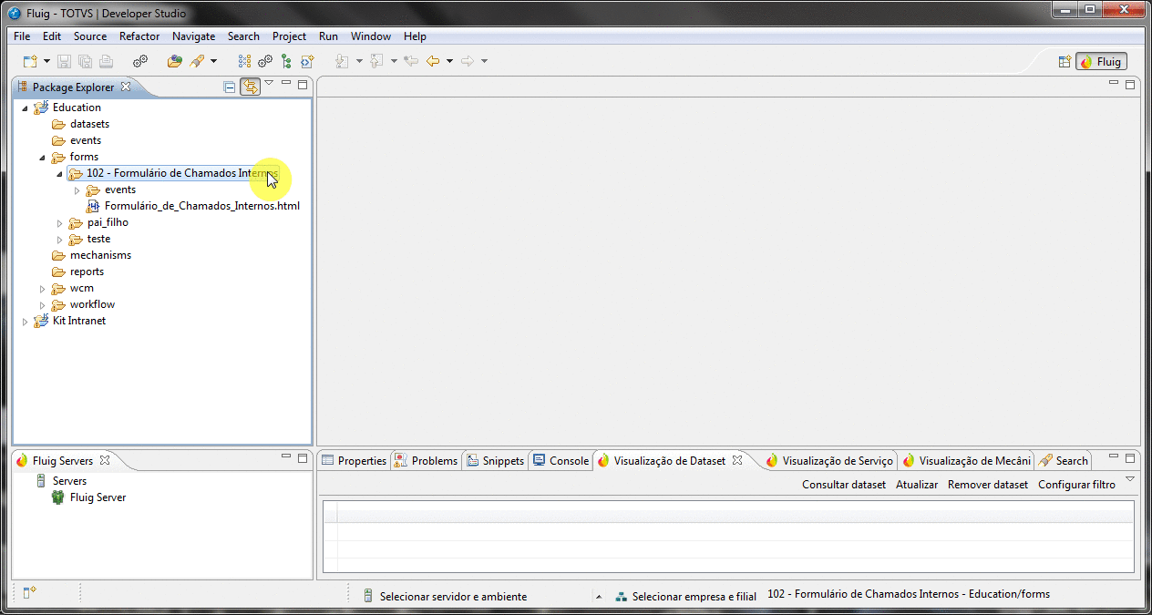
Novo evento de formulário
GIF

Slide 57
exemplo
function validateForm(form){
if (form.getValue(“num_solic”) == “”) {
log.info(“Entrou no if solicitação”)
throw “O campo (Solicitação) deve ser informado”;
}
else if (form.getValue(“usuario”) == “”) {
log.info(“Entrou no else if usuário”)
throw “O campo (Usuário) deve ser informado”;
}
}

Slide 58
log
Através da variável global log é possível obter o feedback da execução de cada evento. Os níveis de log disponíveis são:
error: apresentação de erros
debug: depurar a execução
warn: informar possível problema de execução
info: apresentação de mensagens
dir: Imprime no log todos atributos de um objeto como info

Slide 59
Eventos de formulário
Evento | Descrição | DEV
afterProcessing | Último evento a ser disparado
afterSaveNew | Disparado após a criação de um novo formulário
beforeProcessing | Primeiro a ser disparado. Ocorre antes de qualquer outro evento de formulário
displayFields | Disparado no momento em que os objetos do formulário são apresentados. É possível alterar os valores a serem exibidos nos campos do formulário
enableFields | Disparado no momento em que os objetos do formulário são habilitados, permitindo desabilitar alguns campos, caso haja a necessidade

Slide 60
Eventos de formulário
Evento | Descrição | DEV
inputFields | Disparado no momento em que os dados do formulário são passados para a BO responsável por formulário do fluig
setEnable | Este evento não é implementado automaticamente, mas pode ser executado em diferentes eventos de formulário.
validateForm | Executado antes da gravação dos dados do formulário no banco de dados. Em caso de erros de validação dos dados do formulário esse evento irá retornar uma mensagem de erro

Slide 61
Ordem de execução dos eventos
Considerando duas atividades comuns, esta é a ordem padrão de execução dos eventos ao enviar o fluxo da Atividade 1 para a Atividade 2
beforeProcessing
displayFields
setEnable (invocado no displayFields)
enableFields
inputFields
validateForm
afterProcessing
afterSaveNew
Atividade 1
Atividade 2

Slide 62
MÃOS à OBRA!

Slide 63
Exercícios de fixação
Adicione validações através de eventos nos formulários 1 e 2 criados anteriormente, como:
(1) Estabeleça valores mínimos e máximos em campos com o valor da alçada
(1) Desabilite os campos código e descrição após a primeira atividade
(2) No campo Data de retorno, inclua automaticamente a data atual
(2) As datas de saída e retorno não podem ser iguais
(2) No campo Nome do solicitante, inclua o usuário logado, por padrão

Slide 64
5
mobile

Slide 65
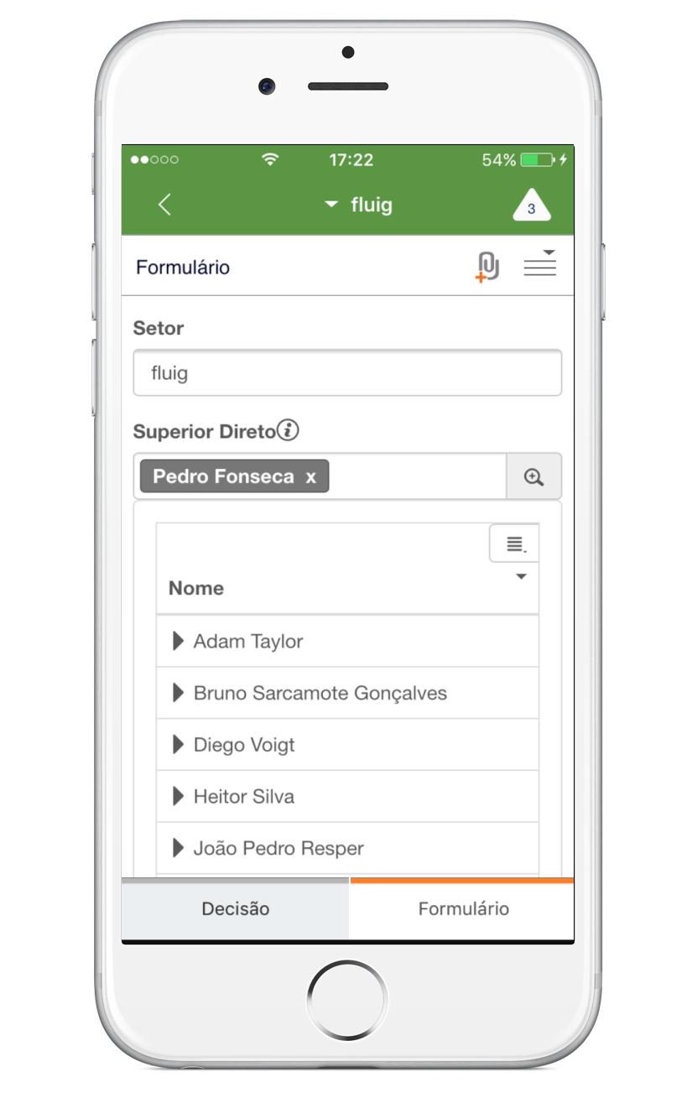
Formulário mobile
No fluig, é possível movimentar solicitações a partir de aplicativos móveis, por isso é importante atentar-se para as particularidades do desenvolvimento de formulários Mobile
Formulário único para Web e Mobile:
Recursos disponíveis por plataforma:

Slide 66
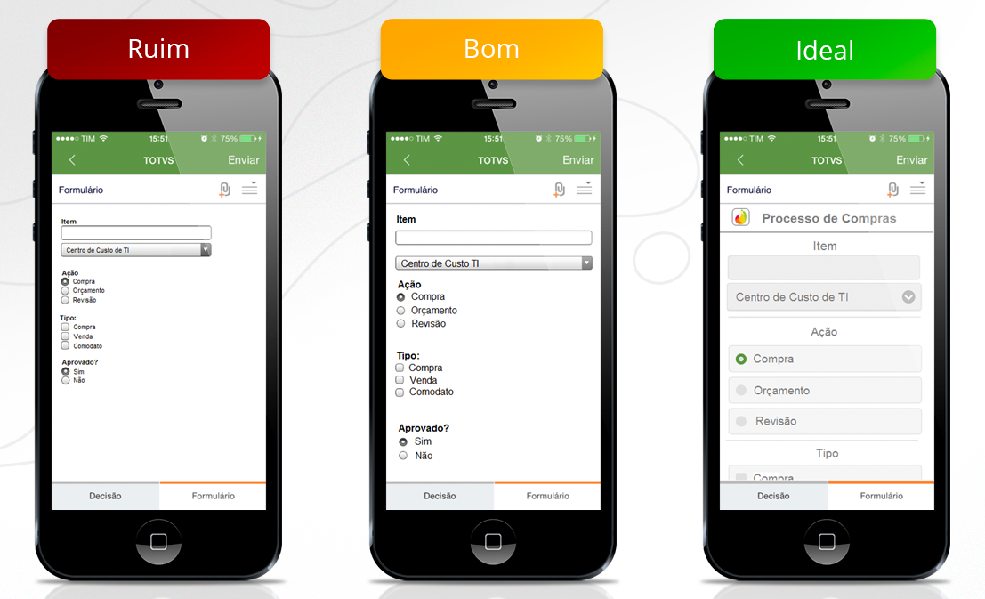
Formulário mobile

Slide 67
Inserir anexos diretamente no formulário
Há uma maneira bem simples para salvar anexos upload através de um botão no formulário. Para isso é necessário inserir o método showCamera no evento onclick do botão:
<input type="button" value=“Incluir” onclick="showCamera(nome_do_anexo);"/>
<script language="javascript">
function showCamera(parameter) {
JSInterface.showCamera(parameter);
} </script>
Essa técnica também
é aplicada na web!

Slide 68
Identificar mobile via evento
Para desenvolver recursos especificamente voltados a formulários mobile, pode-se utilizar o método form.getMobile(), que retorna um valor boolean:
function displayFields(form, customHTML) {
if (form.getMobile() != null && form.getMobile()) {
form.setValue('mtr_usuario', new java.lang.Integer(123456));
}
}

Slide 69

Consumo de datasets via xml-rpc
Com o XML-RPC é possível trocar de informações com fluig via AJAX
Para utilizá-lo, deve-se adicionar as seguintes importações no HTML do formulário:
<script src="http://[servidor]/webdesk/vcXMLRPC.js"></script>
<script src="http://[servidor]/portal/resources/js/jquery/jquery.js"></script>
A partir daí, o acesso aos datasets pode ser feito como na web
Exemplo:
Até a atualização 1.5.6 utilizava-se vcXMLRPC-mobile.js

Slide 70
6
Api pública

Slide 71

Api pública
Application Programming Interface (Interface de Programação de Aplicativos)
É um conjunto de rotinas e padrões estabelecidos pela plataforma para que aplicações externas possam utilizar seus recursos
Acesse: api.fluig.com
fluig API (DEV):
Tutorial:

Slide 72
Api pública / restful
Esta é uma interface com métodos para serviços baseados em mensagens REST
O endereço de acesso à API Pública é: http://[servidor]:[porta]/api
Este é a base para as chamadas aos métodos
Na raiz do endereço da API há uma listagem dos serviços disponíveis
Ao clicar no serviço são listados os recursos disponíveis, bem como método de chamada, tipos de parâmetros, exemplos da mensagem de requisição e resposta

Slide 73
api pública / acesso externo
Qualquer aplicativo pode utilizar a interface, desde que atenda aos requisitos abaixo:
Autenticar através do protocolo OAuth 1.0a. O aplicativo deve informar as chaves secretas (consumer_key, consumer_secret) e tokens de validação (access_token, access_token_secret) para obter uma sessão
“Usuário aplicativo” cadastrado para acesso (OAuth App) no Painel de Controle
A aplicação deve tratar (enviar/receber) mensagens HTTP GET / HTTP POST
A aplicação receberá respostas no formato JSON, que deverão ser interpretadas
OAuth Client Sample:
Notes:
Alguns métodos retornam somente Status HTTP 200, mas serão tratados para retornar o JSON padrão da aplicação.

Slide 74
MÃOS à OBRA!

Slide 75
Exercícios de fixação
Utilize a API Pública do fluig para publicar um novo documento
Faça uma consulta pelas propriedades, a quantidade de cliques e a URL de acesso do documento

Slide 76
7
Web services

Slide 77

Web services
Web Services são mecanismos que possibilitam a integração e comunicação entre diferentes aplicações
Possui uma linguagem baseada em XML (WSDL) usada para descrever o Web Service, especificar como acessá-lo e quais as operações ou métodos disponíveis
Web Services do fluig: http://[servidor]:[porta]/services

Slide 78

Web services
Sistema Externo
Desenvolvimento
Javascript
Serviço
Stubs

Slide 79
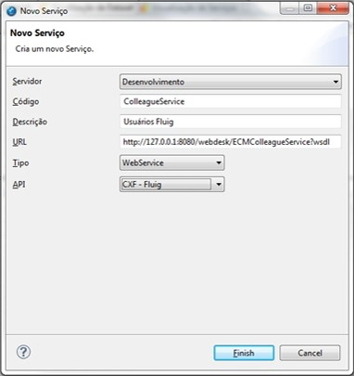
Axis x CXF
Axis e CXF são APIs disponíveis para geração dos serviços
Para os serviços do fluig, é recomendada a utilização da API CXF
A API Axis (1.2) foi disponibilizada na versão para suportar serviços legados do ECM 3

Slide 80
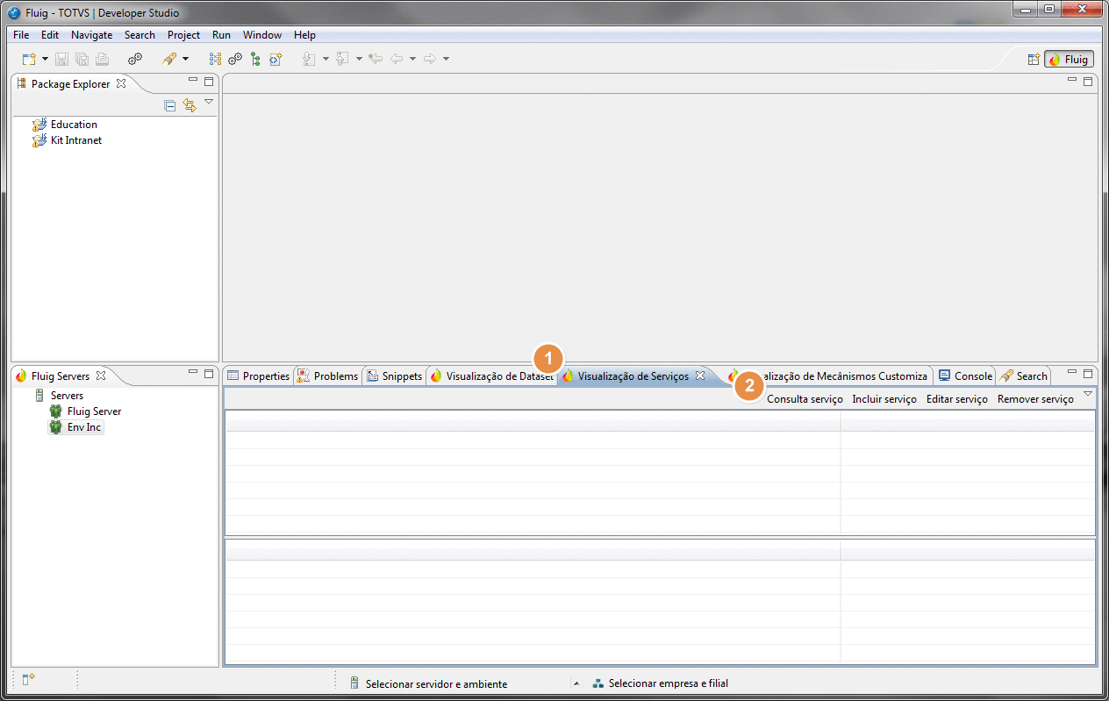
Consultar serviço
GIF

Slide 81
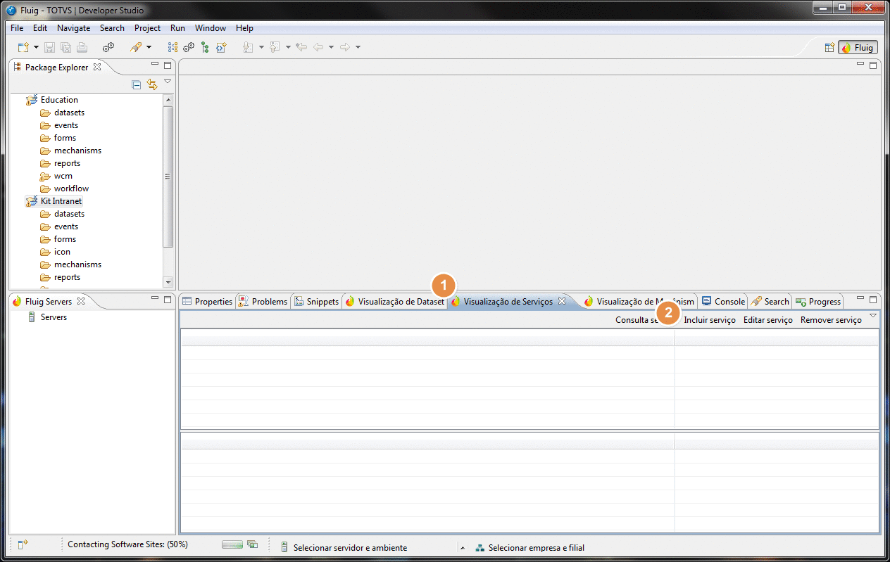
Incluir serviço
GIF

Slide 82
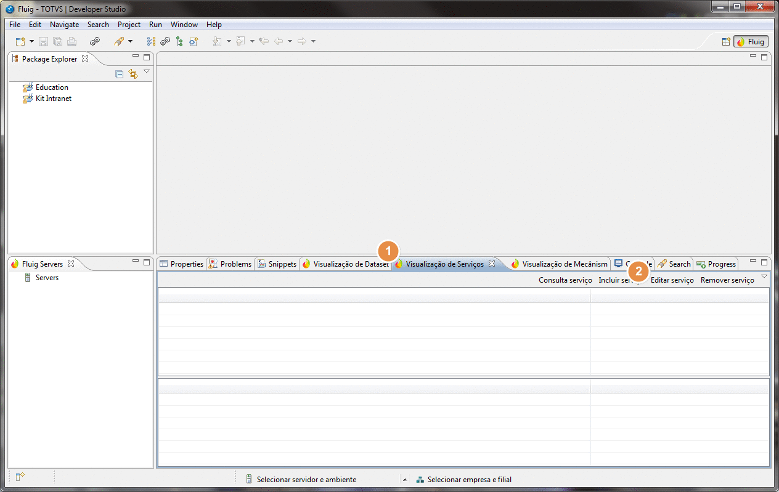
Editar serviço
GIF

Slide 83
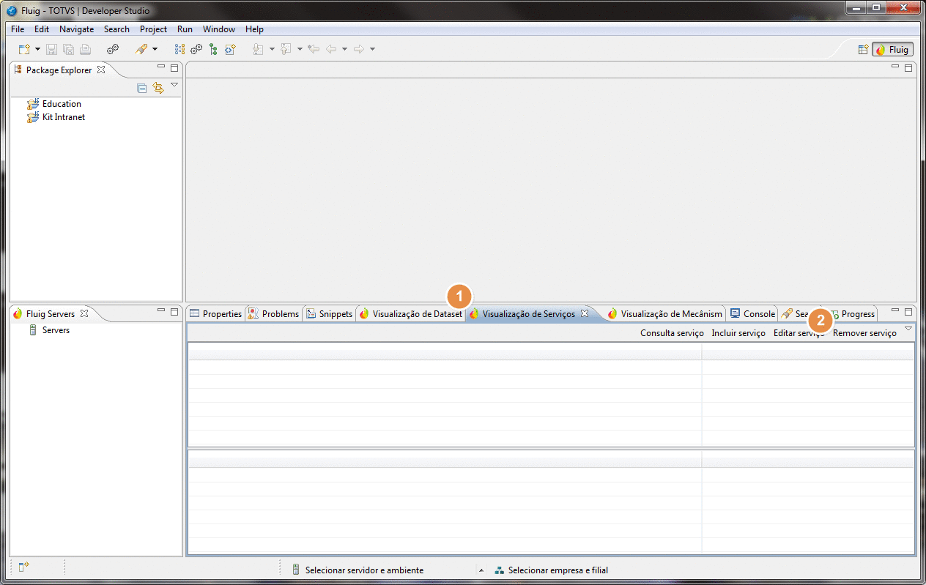
Remover serviço
GIF

Slide 84
stubs
Os stubs são necessários para que os clients que utilizam métodos dos Web Services possam se comunicar com o serviço
Para criar um stub é necessário que os serviços do fluig estejam inicializados
Deve-se abrir o Prompt de Comando e informar a sintaxe:
wsimport -d [output_directory] [wsdl_url]
output_directory: diretório onde o stub será criado e
wsdl_url: URL de acesso ao serviço

Slide 85

Tipos de web services
ECMDocumentService
Webservice responsável por realizar operações referentes a documentos do fluig
Pode ser utilizado para criar, alterar, excluir e procurar documentos, entre outras funcionalidades
Stubs wsimport –d C:\Webservices\tmp http://[servidor]:[porta]/webdesk/ECMDocumentService?wsdl

Slide 86

Tipos de web services
ECMFolderService
Webservice responsável por realizar operações referentes à pastas do fluig
Pode ser utilizado para criar, alterar, excluir e pesquisar pastas, entre outras funcionalidades
Stubs wsimport –d C:\Webservices\tmp http://[servidor]:[porta]/webdesk/ECMFolderService?wsdl

Slide 87

Tipos de web services
ECMSearchDocumentService
Webservice responsável por realizar operações referentes às buscas no fluig
Pode ser utilizado para buscar documentos utilizando a pesquisa simples e avançada
Stubs wsimport –d C:\Webservices\tmp http://[servidor]:[porta]/webdesk/ECMSearchDocumentService?wsdl

Slide 88
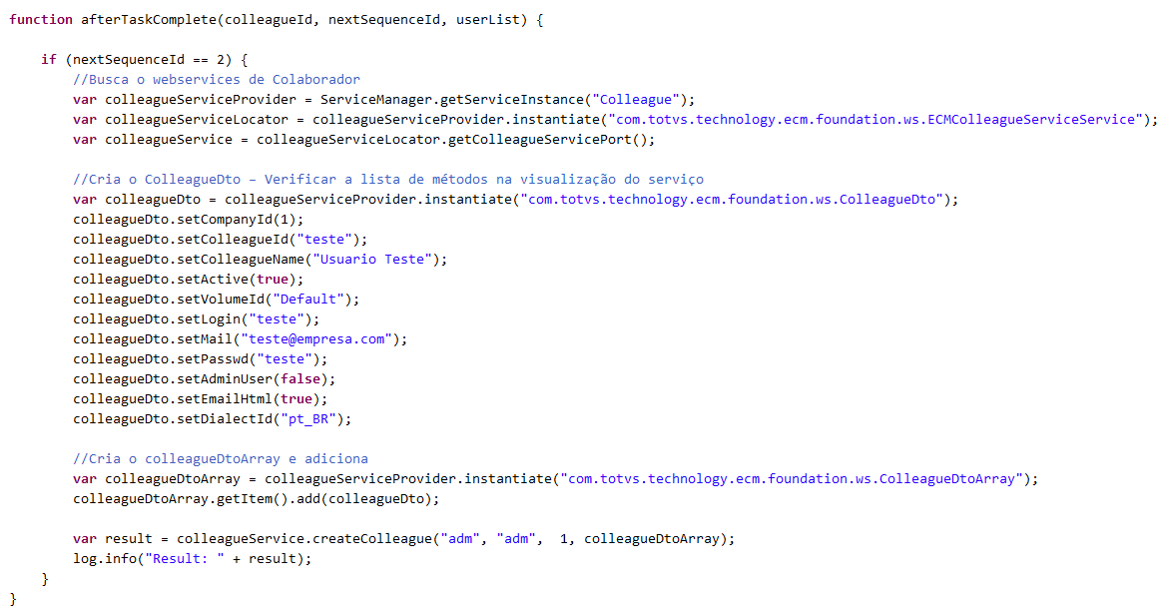
exemplo

Slide 89
MÃOS à OBRA!

Slide 90
Exercícios de fixação
Utilize os Web Services do fluig para criar um novo registro de formulário em um dos exemplos criados anteriormente
Adicione anexos a este registro de formulário via Web Service

Slide 91
8
Eventos globais

Slide 92
Eventos globais
Eventos Before
Executados antes que a ação que disparou o evento seja efetivada
É possível filtrar os dados que são passados ou até mesmo evitar que a ação executada seja concluída
Para bloquear a ação basta lançar uma Exception
Eventos After
Executados após a efetivação da ação
Não possuem nenhuma influência sobre esta, ou seja, qualquer dado alterado dentro do evento não será refletido sobre o conteúdo persistido da ação
Não devem lançar exceções (serão ignoradas pelo sistema)
Notes:
http://tdn.totvs.com/pages/viewpage.action?pageId=75270416#DesenvolvimentodeEventos-Eventosdotipo%22Before%22

Slide 93
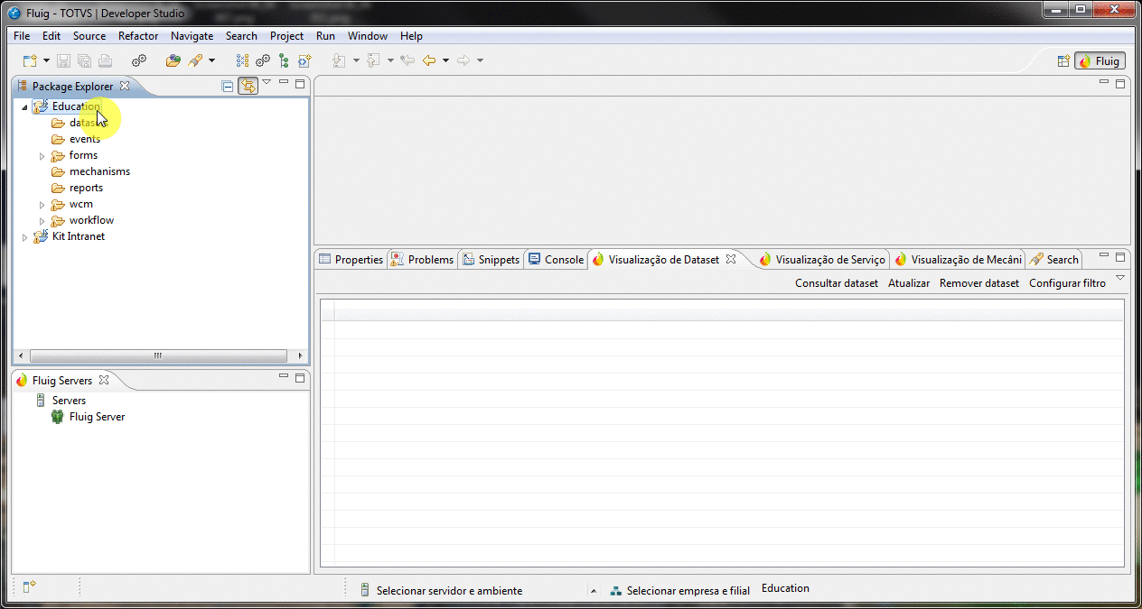
Novo evento global
GIF

Slide 94

Eventos globais
Eventos globais relacionados aos recursos do ECM incluem:
displayCentralTasks
Disparado sempre antes de ser exibida a central de tarefas
Através dele é possível inserir, alterar ou remover os links da central de tarefas
displayCustomMetadata
Disparado sempre antes de serem exibidos os campos customizados de um documento, tanto na publicação como edição
Através dele é possível inserir, sugerir valores iniciais para campos customizados dos metadados de um documento

Slide 95
Eventos globais
validateCustomMetadata
Disparado sempre antes de salvar os valores dos campos customizados de um documento, tanto na publicação como edição
Através dele é possível alterar ou validar os valores dos campos customizados dos metadados de um documento
beforeDocumentPublisher
Utilizado quando é preciso fazer uma validação específica e personalizada nas propriedades da tela de publicação/edição de documentos antes de salvar o arquivo
Não trata campos customizados, pois já existe um evento que trata esta situação

Slide 96
Eventos globais
afterDocumentPublisher
Utilizado quando é preciso alterar as propriedades da tela de publicação/edição de documentos depois de salvar o arquivo
Não trata campos customizados, pois já existe um evento que trata esta situação
beforeDocumentViewer
Utilizado quando é preciso fazer uma validação específica e personalizada antes da visualização de um documento
beforeDownloadContent
Utilizado quando é preciso fazer uma validação específica e personalizada antes do download de um documento

Slide 97
Eventos globais
afterSaveCard
Ocorre ao criar/salvar os dados de um registro de formulário pela Navegação de Documentos ou movimentação de processos
Utilizado quando se deseja gravar os dados do registro de formulário em uma forma externa, por exemplo, ao criar o registro de formulário, enviar os dados deste para um Web Service de outro sistema
afterDeleteCard
Utilizado como complemento do evento afterSaveCard
É chamado toda vez que um formulário ou um registro de formulário é eliminado da lixeira

Slide 98
Eventos globais
beforeWatchContent
Utilizado quando ao acompanhar algum conteúdo se deseja recuperar informações do registro e usar antes da ação de "acompanhar"
Por exemplo, ao acompanhar um documento, é possível recuperar suas informações e usá-las em um dataset
beforeUnwatchContent
Utilizado quando ao deixar de acompanhar algum conteúdo se deseja recuperar informações do registro e usar antes da ação de "deixar de acompanhar“
Por exemplo, ao tentar deixar de acompanhar uma comunidade, é possível decidir se o usuário pode deixar de acompanhá-la

Slide 99
Eventos globais
afterWatchContent
Utilizado quando ao acompanhar algum conteúdo se deseja recuperar informações do registro e usar após a ação de "acompanhar"
Por exemplo, ao acompanhar um post, é possível recuperar suas informações e usá-las para informar o usuário sobre o autor do post
afterUnwatchContent
Utilizado quando ao deixar de acompanhar algum conteúdo se deseja recuperar informações do registro e usar após a ação de "deixar de acompanhar“
Por exemplo, ao deixar de acompanhar um post, é possível recuperar suas informações e informar o usuário que aquele post possui muitos seguidores

Slide 100

Eventos globais
onNotify
Para interferir no envio de uma notificação padrão do fluig, deve ser utilizado o evento global onNotify, que é disparado no momento em que qualquer notificação do fluig é enviada
Nesse evento, podem ser feitas alterações como, por exemplo, adicionar outros destinatários ao e-mail, modificar os valores dos parâmetros utilizados no template de e-mail, etc.
Existem mais eventos globais do fluig relacionados à cards como Social, WCM e Analytics:

Slide 101
Propriedades e objetos
O fluig disponibiliza propriedades de objetos que podem ser invocadas em eventos através do método getValue.
Por exemplo:
function beforeDocumentViewer(){
var doc = getValue("WKDocument"); // Objeto DocumentDto
log.info("Número do Documento: " + doc.getDocumentId());
var company = getValue("WKCompany"); // Código da empresa(int)
var user = getValue("WKUser"); // Usuário logado(String)
}

Slide 102
9
Desenvolvimento de eventos jms

Slide 103
Desenvolvimento de eventos jms
O fluig suporta o desenvolvimento de eventos JMS, permitindo criar procedimentos de auditoria com base nas informações fornecidas pelo produto
O JMS (Java Message Service) é uma API Java que provê uma conexão assíncrona entre aplicações por meio de troca de mensagens
O produto dispara um tipo de mensagem JMS personalizável, o wdkDocument, que será acionado quando houver manipulação nos documentos do fluig

Slide 104
Desenvolvimento de eventos jms
Para a aplicação receber a mensagem com os dados do documento, a classe deve estender o MessageListener e conter a seguinte linha:
@MessageDriven(mappedName = "custom/DocumentListener", activationConfig = {
@ActivationConfigProperty(propertyName = "destinationType", propertyValue = "javax.jms.Topic"),
@ActivationConfigProperty(propertyName = "destination", propertyValue = "topic/wdkDocument")})

Slide 105
10
relatórios

Slide 106

O que é birt
BIRT é um ambiente de desenvolvimento de relatórios baseado em Eclipse e compatível com aplicações Java
O relatório possui os seguintes recursos:
Listagem
Agrupamento
Cálculos
Cartas e Documentos
Gráficos
eclipse.org/birt

Slide 107
O que é birt?
DADOS
Web Services, Objetos Java, JDBC, XML, etc.
TRANSFORMAÇÃO
Agrupamentos e cálculos (Soma, Média, Percentual)
LÓGICA DE NEGÓCIO
Script para conversão de registros, consulta parametrizada ou formatação de texto
APRESENTAÇÃO
Apresentação de resultados em tabelas, gráficos ou texto

Slide 108
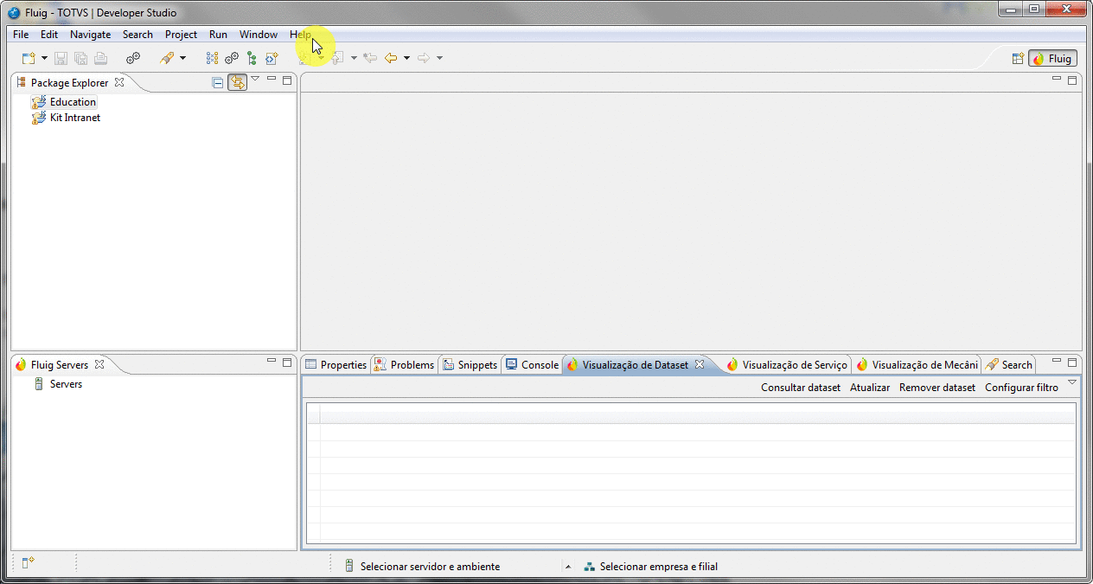
Plugin birt
GIF

Slide 109
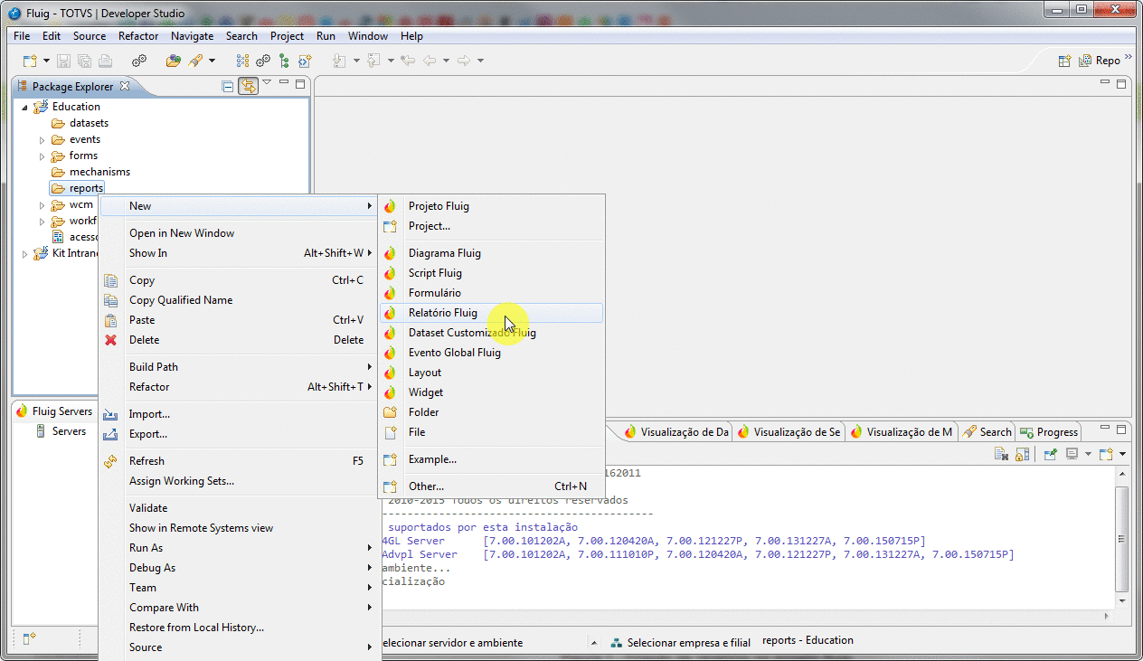
Novo relatório
Desenvolvendo um relatório de usuários
GIF

Slide 110
Eventos birt
O BIRT renderiza o relatório através da execução de eventos, como por exemplo:
initialize: primeiro evento disparado pelo BIRT. É recomendado utilizar esse evento para importação de bibliotecas e inicialização de variáveis
beforeOpen: evento disparado antes do BIRT abrir a conexão com a fonte de dados (Data Source)
fetch: disparado pelo BIRT depois da busca de cada registro no Data Set e antes de aplicar os filtros e campos calculados
Através dos eventos é possível desenvolver a lógica de consulta e geração de dados através de Javascript e fazer uso de vários recursos e bibliotecas Java

Slide 111
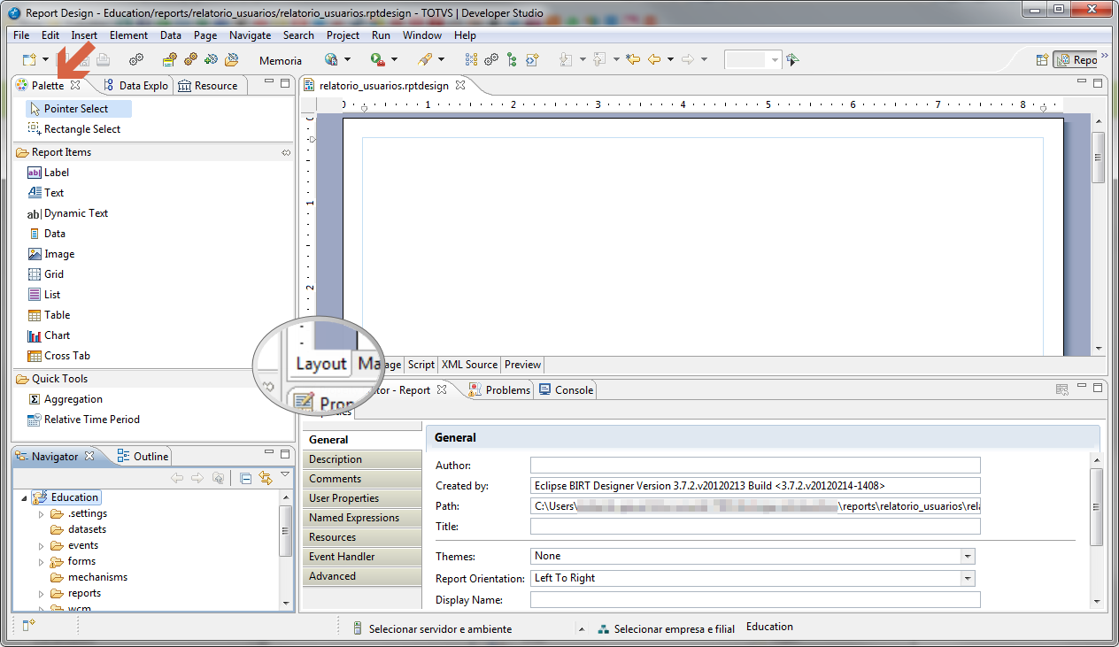
Formatando a visualização do Relatório
Na aba Pallete é possível incluir componentes de visualização e renderização de dados

Slide 112
MÃOS à OBRA!

Slide 113
Exercícios de fixação
Crie um relatório de acessos ao fluig:
A tabela fdn_accesslog é responsável por armazenar estas informações
Construa um dataset customizado que acesse a base de dados do fluig

Slide 114

Canais de comunicação fluig
Site: fluig.com
Documentação: dev.fluig.com
Guia de Relacionamento:
Suporte: suporte.fluig.com
Comunidade DEV fluig:
Blog: fluig.com/blog
YouTube: youtube.com/fluigplatform
SlideShare: pt.slideshare.net/fluig
Scribd: scribd.com/fluigplatform

Slide 115
FLUIG EDUCATION CENTER
E-mail: fluig.education.center@fluig.com
Fone: (11) 2099-7337

